Slide 1
РМО № 1 19.10.2020
Требования
к уровню чтения в основной школе и современное состояние читательской грамотности

Slide 2
Международная организация PISА учитывает различные ситуации встречи человека с текстом:
чтение для личных целей, для себя (письма, биографии,научно-популярные тексты),
чтение для общественных целей (официальные документы),
чтение для рабочих целей (инструкции),
чтение для получения образования (учебные тексты).

Slide 3
Какие тексты предлагают ученикам в тестах?
Сплошные тексты. Состоят из предложений, которые соединены в абзацы, абзацы в параграфы.
Несплошные тексты. Требуют несколько иных читательских навыков.
Смешанные тексты. Соединяют черты сплошных и несплошных текстов. Современные авторы всё чаще используют смешанную форму презентации.
Составные тексты. Соединяют несколько текстов, каждый из которых был создан независимо друг от друга. Ещё совсем недавно преобладала сплошная форма представлений. Сейчас преобладает несплошная, смешанная и составная формы сообщения. Поэтому для молодых людей чрезвычайно важно научиться свободно, получать информацию в любой форме.

Slide 4
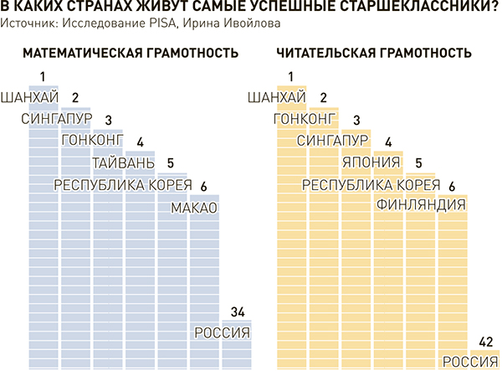
Проблема читательской грамотности

Slide 5
Что такое читательская грамотность и для чего она нужна?
Способность человека понимать и использовать письменные тексты, размышлять о них и заниматься чтением для того, чтобы достигать своих целей, расширять свои знания и возможности, участвовать в социальной жизни.
Это базовый навык функциональной грамотности.

Slide 6
Цель:
создание сборника дидактических измерительных материалов по формированию читательской грамотности на уроках русского языка в 5 классе.

Slide 7
Задачи:
1.Организовать на уровне РМО систему, содержащую единые подходы, требования, методы, инструменты по формированию читательской грамотности.
2.Создать мониторинг читательской грамотности как основного фактора успешности каждого ученика на всех уровнях обучения.

Slide 8
Сроки реализации:
1.Подготовительный - этап актуализации проблемы и целеполагания.
2019-2020 гг.
2.Этап выработки стратегии, плана действий.
Октябрь 2020 г.
3.Этап реализации системы, содержащей единые подходы, требования, методы, инструменты по формированию и мониторингу читательской грамотности.
Ноябрь 2020 г. – январь 2021 г.
4.Этап рефлексии и подведения итогов (оформление сборника дидактических измерительных материалов по формированию читательской грамотности на уроках русского языка в 5 классе для участия в региональном атласе образовательных практик).
Февраль – март 2021 гг.

Slide 9
Система работы школы по формированию читательской грамотности

Slide 10
Основная задача учителя
Каждый учитель-предметник должен пересмотреть план своего урока и включить, даже как отдельный этап, работу с текстом.
Систематическая работа с текстом позволит добиться больших результатов.
!!!
Приоритетной целью
образования в современной школе является развитие личности, готовой к взаимодействию
с окружающим миром, к самообразованию и саморазвитию.

Slide 11
Группы читательских умений
Ориентация в содержании текста и понимание его целостного смысла, нахождение информации.
2.
Интерпретация текста.
3.
Рефлексия на содержание текста или на форму текста и его оценку.
1.

Slide 12
!!!
Каждое читательское умение не формируется по отдельности.
Все умения, образующие систему, формируются одновременно при обращении к каждому новому произведению, поскольку более высокий уровень восприятия достигается только в результате взаимодействия всех элементов системы.

Slide 13
Русский язык. 5 класс
Тема ...
Этап урока…
Время выполнения заданий…
Задания к тексту (текст подбираем самостоятельно) по трём группам умений (вопросы, критерии оценивания):
1 группа умений: 5 вопросов,
2 группа умений: 4 вопроса,
3 группа умений: 2 вопроса.

Slide 14
Русский язык. 5 класс. Путешествие по разделам русского языка
Язык и общение.
Синтаксис.
Пунктуация.
Фонетика.
Орфоэпия.
Графика.
Орфография.
Лексика.
Морфемика.
Морфология.
Культура речи.
Выполненные задания до 4.11.2020 отправить по адресу:
glyaden_plv@mail.ru

Slide 15
Русский язык. 5 класс. Путешествие по разделам русского языка
СОШ:
Преображенская школа
Степновская школа
Гляденская школа
Крутоярская школа
Павловская школа
Дороховская школа
Сахаптинская школа
Сохновская школа
Краснополянская школа
Подсосенская школа
Все ООШ
Выполненные задания до 4.11.2020 отправить по адресу:
glyaden_plv@mail.ru

Slide 16
Об авторе:
Прохоренко Людмила Викторовна:
Учитель русского языка и литературы,
Классный руководитель.
glyaden_plv@mail.ru
8 (39 155) 94 1 44

